Slide 1
eForvaltning og systemutvikling i rettslig perspektiv
Dag Wiese Schartum
Senter for rettsinformatikk
Avdeling for forvaltningsinformatikk

Slide 2
Noen utgangspunkter
Offentlig forvaltning er i veldig stor grad rettslig styrt
Jus kan være relevant som ramme og innhold for utvikling av informasjonssystemer (IS)
“Ramme” er slike rettsregler som gjelder for det saksområdet IS skal angår og som de som lager systemet derfor må iaktta
“Innhold” er de rettsregler som skal transformeres fra tekst i naturlig språk til programkode i programmeringsspråk.
Er det rettslige innholdet transformert til programkode, benevner jeg systemet rettslig beslutnings(støtte)system
Slik transformering innebærer i realiteten en rettslig beslutningsprosess som eksplisitt bør inngå som delprosess i systemutviklingsarbeidet

Slide 3



Utvikling av
informasjonssystem
IKT begrunner rettslig endring
Automatiseringsvennlig lovgivning
Analyse av rettskilder
Innspill til regelverksendring
IKT begrunner
organisatorisk endring
Selvbetjent forvaltning
Diffus forvaltning
Organisatorisk endring
begrunner IKT-bruk
E-forvaltnings-
prosjekter
Jus som systeminnhold
Autentiske rettskilder
Transformerte rettskilder
Automatiseringsgrad
Skjønn/faste regler
Jus som ramme for IS
Organisasjonsutvikling
begrunner rettslig endring
Regelutvikling
Organisasjons-
utvikling
Jus som skranke for organisasjonsutvikling
Jus som virkemiddel for organisasjonsutvikling

Slide 4
Hovedfasene av det rettslige arbeidet med å transformere rettskilder
A) Prosjektetableringsfasen
B) Innrammingsfasen
C) Fase for aktøranalyse og systemavgrensing
D) Fasen for innsamling av rettskilder
E) Spesifiseringsfasen
F) Fase for utvidende analyser
G) Dokumentasjonsfasen
H) Fase for regelverksutvikling

Slide 5
Innrammingsfasen
Følgende lover med forskrifter er ”alltid” relevante ved utvikling av rettslige beslutningssystemer
  Forvaltningsloven
  Personopplysningsloven
  Arkivloven
  Offentleglova
  Arbeidsmiljøloven
  Esignaturloven
  Lov om offentlige anskaffelser
Særlovgivning kan supplere og inneholde unntak

Slide 6
Rettslige informasjonssystemer
Saksbehandlings-/kontorstøttesystemer
Rettslige
tekstsystemer
Rettslige beslut-
ningssystemer
Autentiske
rettskilder
Rettskilder
transformert til
programkode
manuelt
manuelt

Slide 7
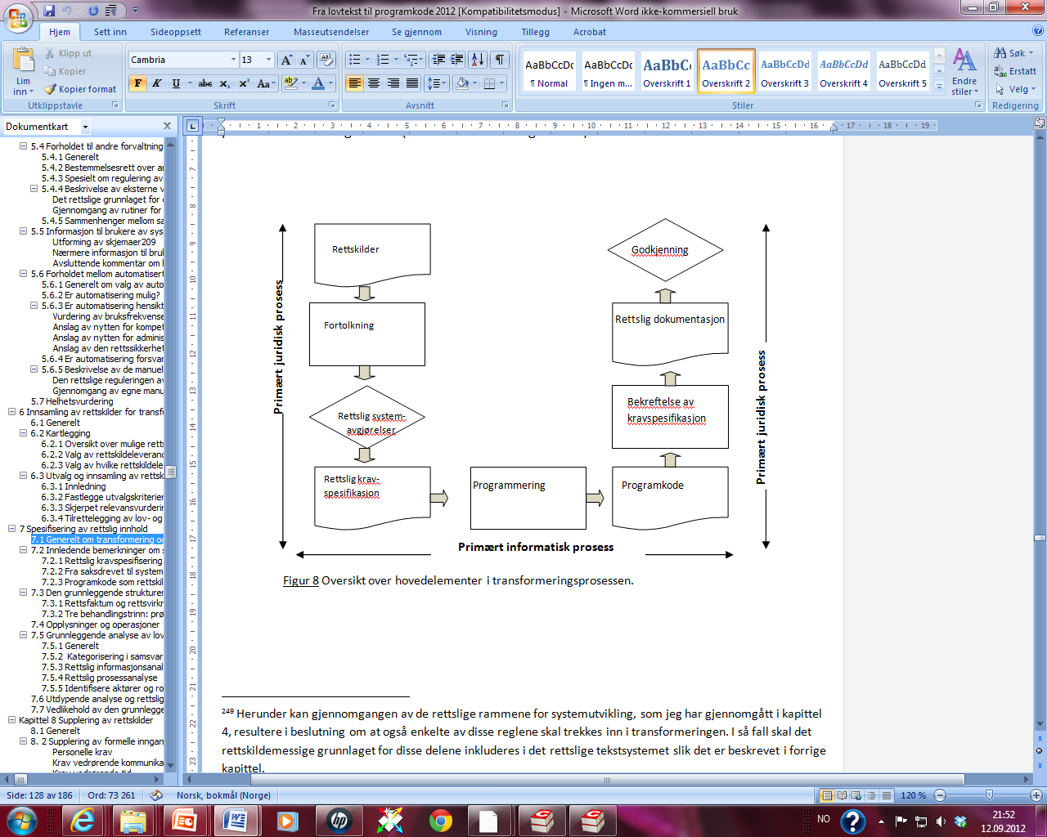
Transformering: Fra rettskilder til godkjent system

Slide 8
Ad. transformering
Oversikt over hovedelementene i en automatisert rettslig beslutningsprosess med tilhørende tolkningsspørsmål
Uriktige data => uriktige vedtak
variable
faste
Data fra interne og eksterne kilder
Innhentet beslutnings-
grunnlag;
data/opplysninger
om den aktuelle
person
Enkeltvedtak
Data
Operasjoner
Uriktige operasjoner
=> uriktige vedtak,

Slide 9
Transformering:
Fra rettskilde til rettsregel strukturert i behandlingstrinn
Aktuelle rettskilder i utviklingsarbeidet
Lover
Forskrifter
Lovforarbeider
Stortingets plenumsforslag
EUs direktiver og forordninger
Internasjonale traktater og konvensjoner
Rettsavgjørelser
Forvaltningsinterne regler (generelle instrukser og retningslinjer om rettsanvendelse og skjønnsutøvelse)
Forvaltningens presedensavgjørelser
Avgjørelser i eksterne klageorganer
Uttalelser fra Sivilombudsmannen
Uttalelser fra Justisdepartementets lovavdeling
Rettsoppfatninger i juridisk litteratur
Avtaler
Standarder
Programkode fra andre relevante beslutningssystemer
Kan gjelde ulike behandlings-
trinn i enkeltsaksbehandling
Rettsfaktum (hvis)
Formelle inngangs-
kriterier
Vurderinger
i samsvar med
rettskilde-
prinsippene
Rettsregler
Materielle inngangs-
kriterier
Vedtaksbeskrivelser
Fra saksorientert til
systemorientert
fortolkning
Rettsfølge (så)

Slide 10

Rettslige systemavgjørelser
Ad. transformering

Slide 11
Rettslig systemdokumentasjon og legalitetskontroll
Ad. transformering
Og er en forutsetning for
godkjennelse
Rettslig dokumentasjon er
å vise samsvar

Slide 12
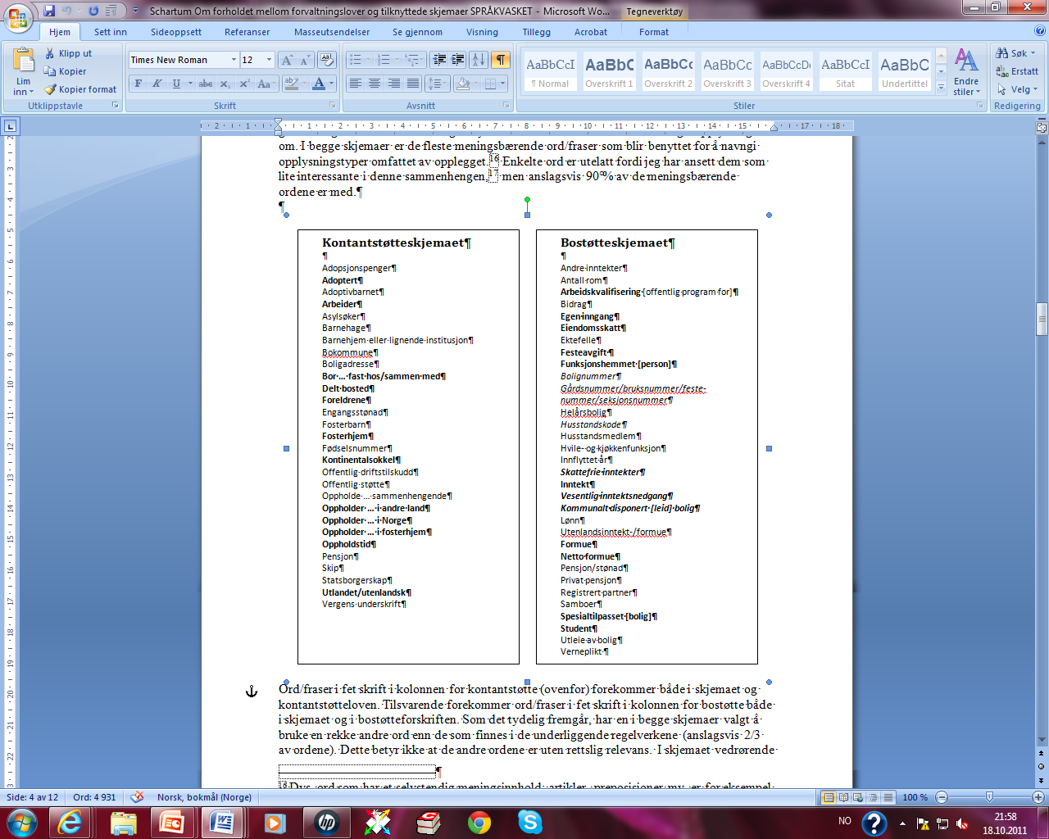
Ord i fet skrift er felles for lov og skjema
Begreper som betegner opp-
lysningstyper (beslutningsgrunnlag)
i lovgivning som er gjenstand for
automatisering bør bli uttømmende
identifisert og presisert som del av
lovarbeidet
I lovarbeidet bør det tas stilling til:
1) Hvilken uttømmende liste av opplys-
ningstyper som skal være beslutnings-
grunnlag;
2) hvilke kilder for opplysninger under 1 )
som er aktuelle;
3) hvilke presiseringer av opplysnings-
typene som er nødvendig for at kildene
under punkt 2 skal kunne brukes på
forsvarlig måte.
Skjemaene bruker en rekke andre begreper enn de som finnes i lovgrunnlaget
Begrepene blir i liten grad forklart/definert i skjemaene
Veiledende tekster til skjemaene bruker ikke presiseringer av begreper som finnes i lovforarbeider mv

Slide 13
Endret arbeidsdeling
Ansvarlig forvaltningsorgan
X
Diffus forvaltning
Selvbetjent forvaltning
Parter/brukere
Oppgavegivere

Slide 14
Systemutvikling som regelverksutvikling
Krav til fremsendelse av melding om statsborgerskap
Norsk statsborgerskap gis på grunnlag av skriftlig melding som
sendes Fylkesmannen i det fylket der vedkommende bor.
[Flere formelle inngangskrav?]
Norsk statsborgerskap til utenlandsk statsborger
Utenlandsk statsborger kan få norsk statsborgerskap
dersom han:
a)
sender skriftlig melding til Fylkesmannen etter at han fyller
21 år og før han fyller 23 år, og
b)
har bodd i riket fra han fylte 16 år, og
c)
samlet har bodd i riket i minst 5 år før han fylte 16 år.
Norsk statsborgerskap til statsløse og borgere i land som ikke
tillater dobbelt statsborgerskap
Statsløs person og person som kan vise at han mister sitt
utenlandske statsborgerskap dersom han får norsk
statsborgerskap, får norsk statsborgerskap dersom han:
a)
sender skriftlig melding til Fylkesmannen så snart han har fylt 18 år, og
b)
har hatt bosted i riket de siste 5 årene før han sendte melding, og
c)
har bodd i riket i ytterligere minst 5 år, jf b.

